Slide 1
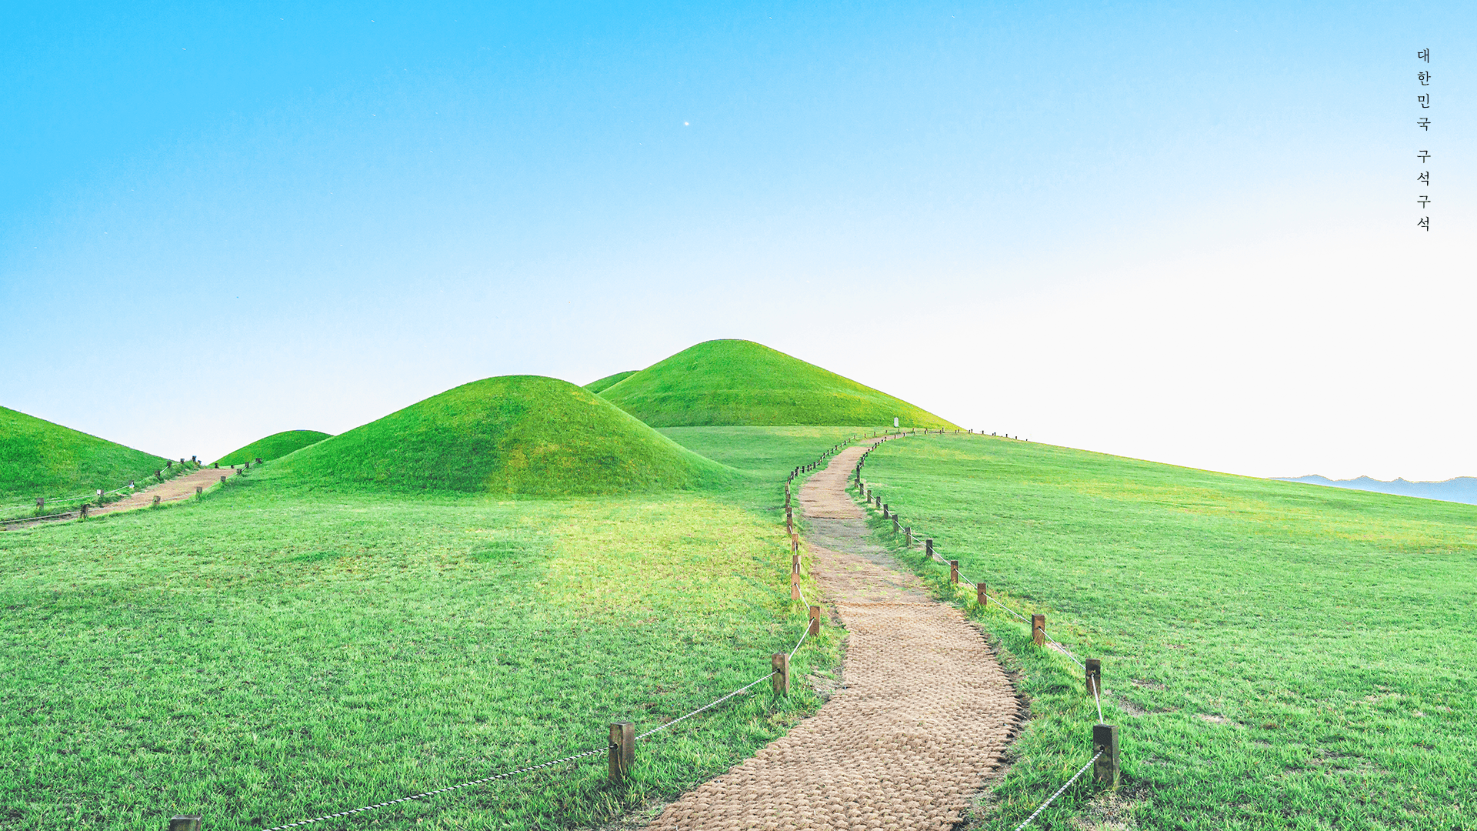
#by E1i4 #서울여행 #취향저격 #관광지부터맛집까지
여러분의 취향에 맞는 여행지를 골라드립니다.
시작하기

Slide 2
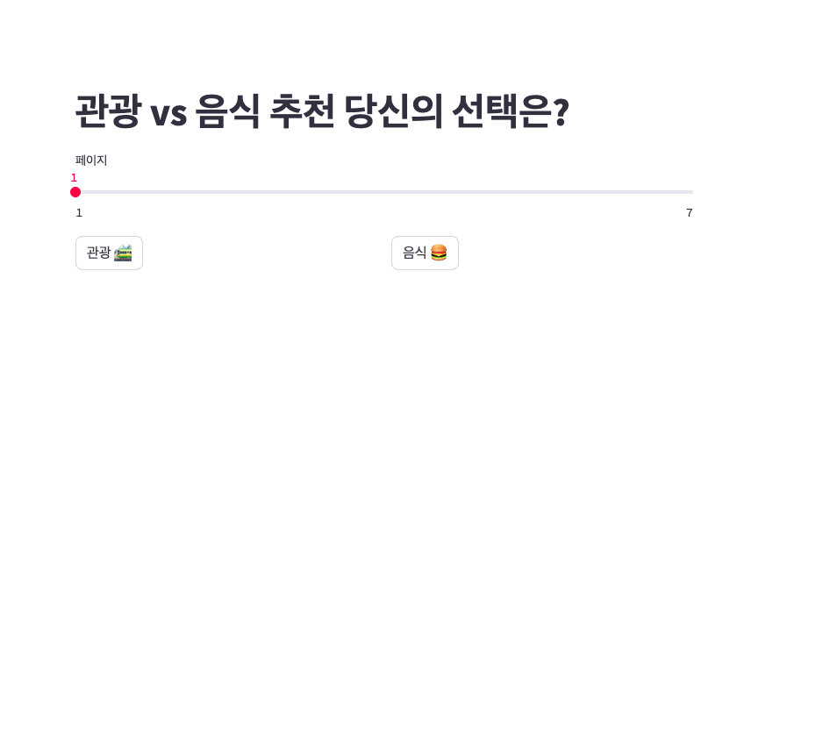
당신은 어떤 여행가신가요??
페이지 단계별로 여행 가기까지의 과정으로 표현 > 예시) 캐리어 싸는 중, 차 시동 거는중, 현관문 나서는 중 등등
다양한 장소에 가고싶어!
- 탐험가 유형
금강산도 식후경~
- 미식가 유형
다양한 관광지 보러가기🚝
취향저격 맛집 보러가기🍔

Slide 3
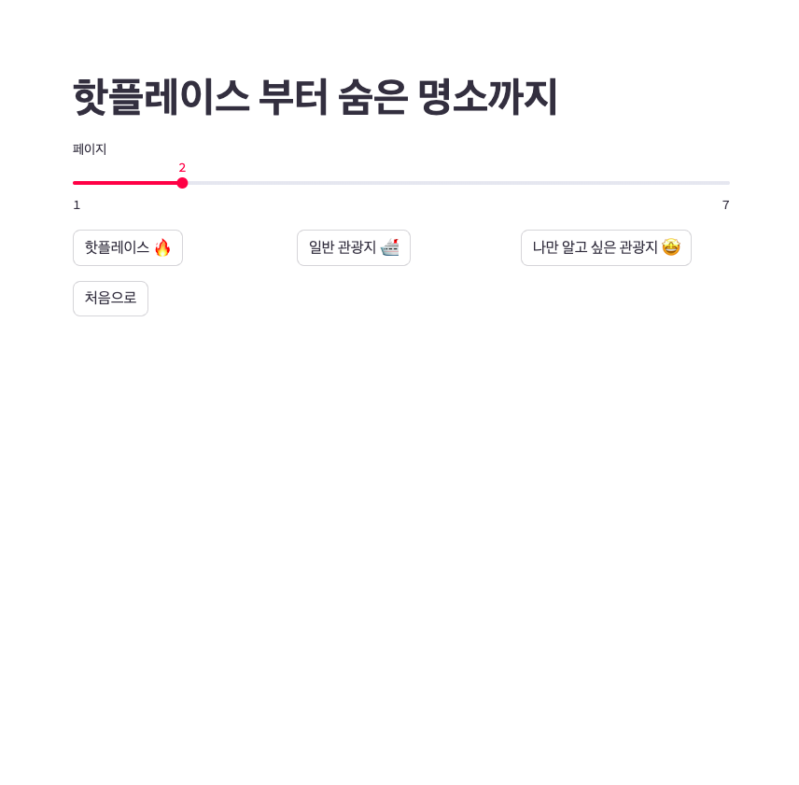
‘핫플레이스’부터 ‘숨은 명소’까지
(네이버 리뷰 참여자수 기준)
많이 가는 곳엔 이유가 있지!
뭐든 적당한게 좋아~
숨겨진 관광지라고 무시하면 안돼!
핫플레이스 보러가기🚝
대중적인 관광지 보러가기🚝
나만 알고 싶은 관광지보러가기🚝

Slide 4
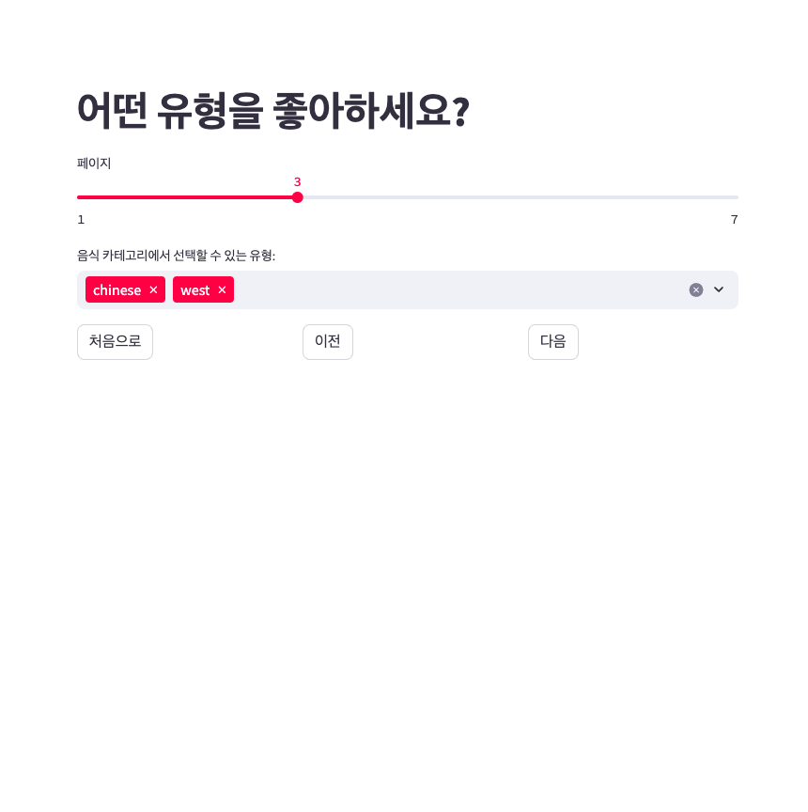
어떤 타입의 여행을 원하시나요?
가장 원하는 여행 타입을 골라주세요
한국어로 바꾸기

Slide 5
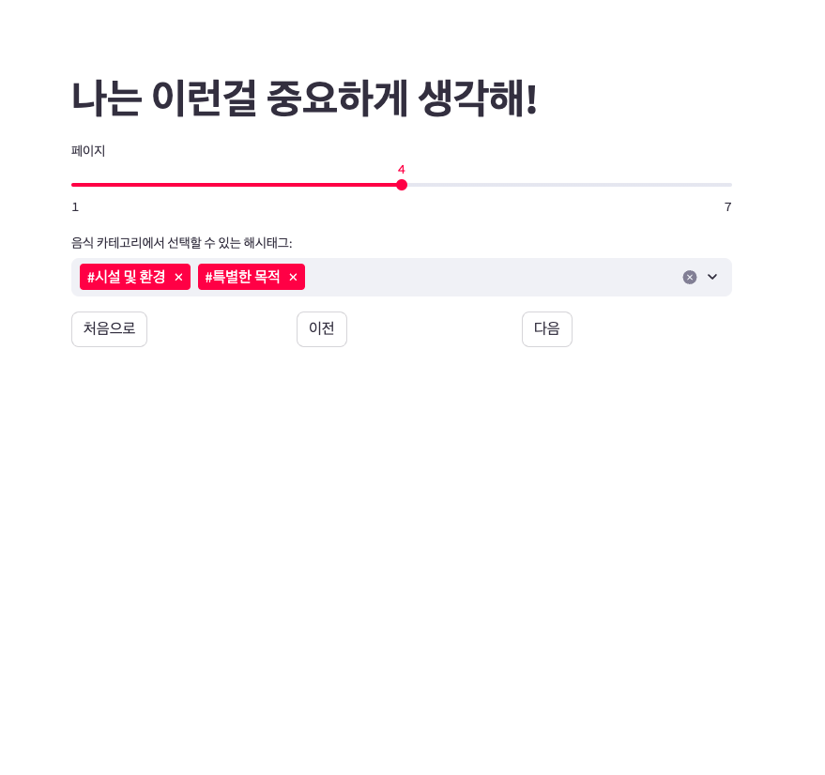
이것만큼은 꼭 고려되었으면 하는 여행지 속성이 있으신가요?
여행지 선택시 가장 중요하게 고려하는 부분을 선택해주세요

Slide 6
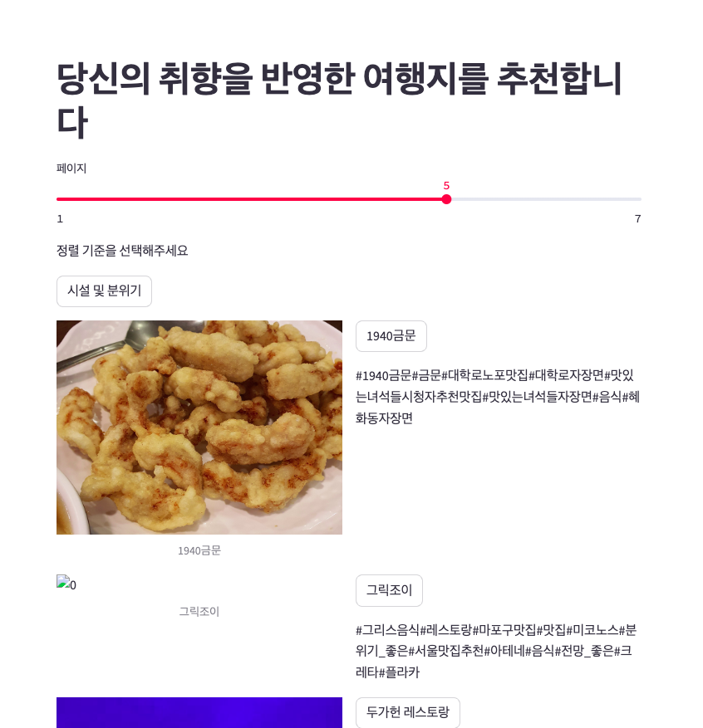
시설 및 분위기 순

Slide 7
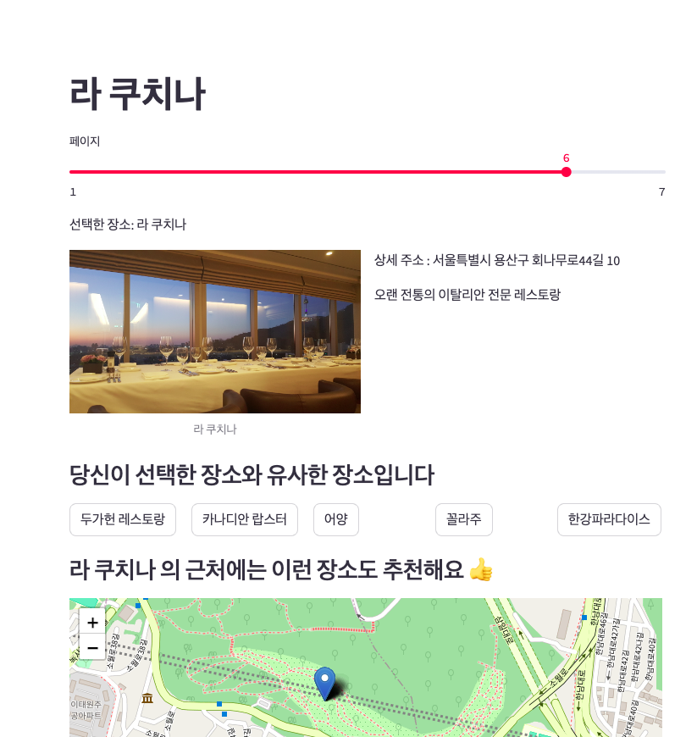
<< 중복 삭제
<< 당신이 선택한 ~~~ 속성을 고려하여 선정된 유사한 장소입니다.
<< 1) 각 관광지별 유사도 / 2) 사진도 가능하다면??

Slide 8
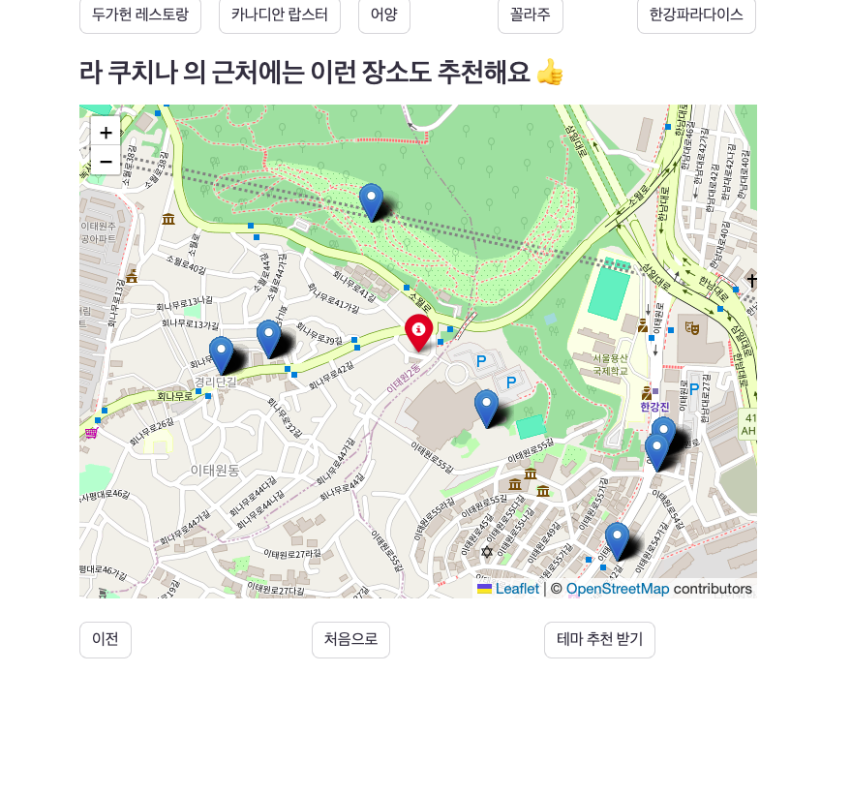

Slide 9
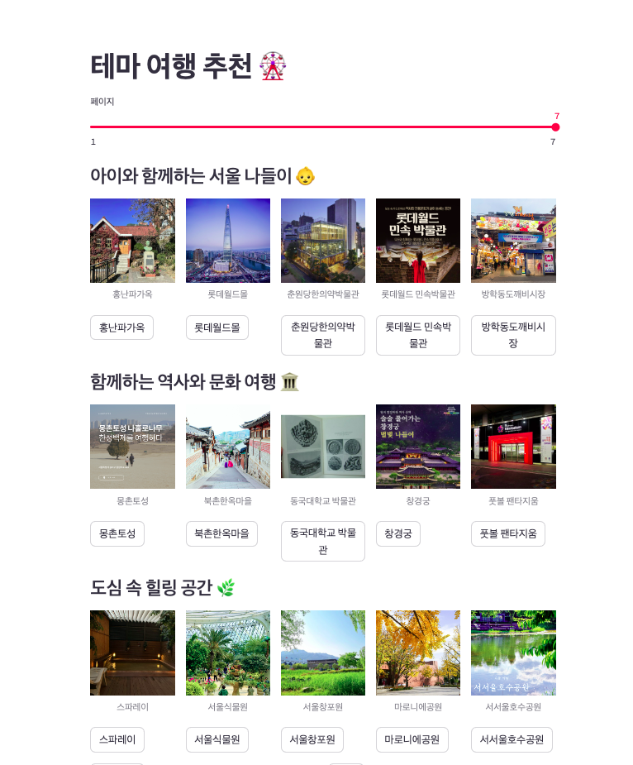
혹시 이건 어떠세요??
E1i4가 추천하는 테마 여행지

Slide 10
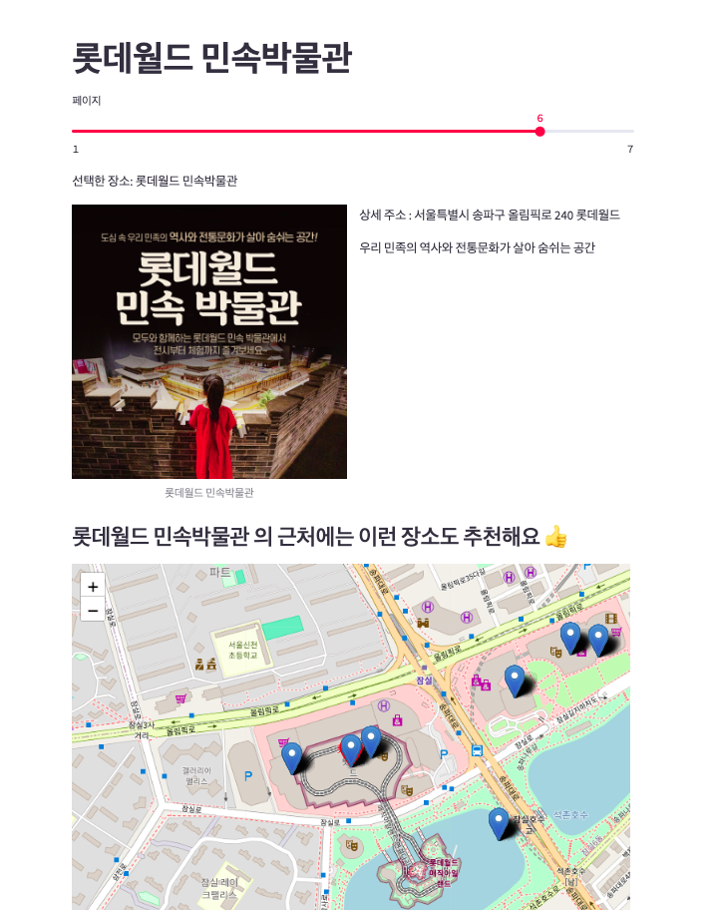

Slide 11
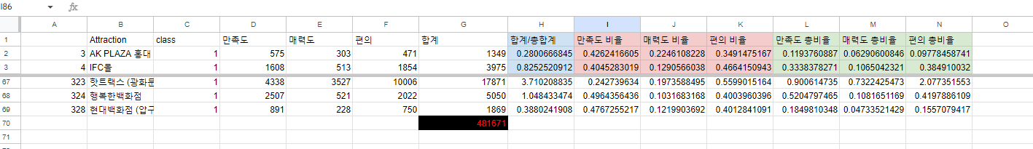
기존의 관광지 별 비율
>> AK PLAZA 홍대의 경우 만족도 비율(575/1349)로 0.4262가 산출됨
>> 해당 방법은 관광지별 비교시 왜곡 발생하는 문제가 있음
>> AK PLAZA 홍대 - 만족도 575 / IFC몰 - 만족도 1608 (IFC몰의 투표수가 3배 높지만 만족도 비율은 비슷하게 나옴)
관광지별 속성 총합 (관광지별 만족도, 매력도, 편의 총합)
관광지별 속성 총합의 총합
(class에 속한 관광지 속성 총합을 전부 더한 값)
앞의 왜곡을 해결하기 위해 관광지별 속성 총합을 관광지별 속성 총합의 총합으로 나누어 실제 비율이 반영되도록 계산
>> class 1의 속성 총합에서 AK PLAZA 속성 합계 1349의 비율을 구한다(1349/481671 = 0.280066)
>> 위의 비율과 만족도 비율을 곱하면 실제 비율이 반영된 만족도 총비율이 산출된다.
>> 검산
>> AK PLAZA 홍대 - 만족도 575(만족도 총비율 0.1193)
>> IFC몰 - 만족도 1608(만족도 총비율 0.3338)
실제 투표수의 비율이 잘 반영된 것 확인 가능

